Slide 1
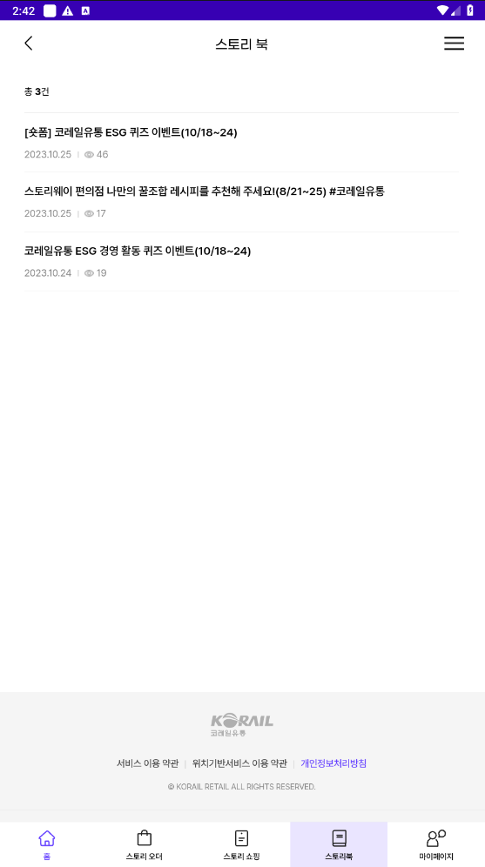
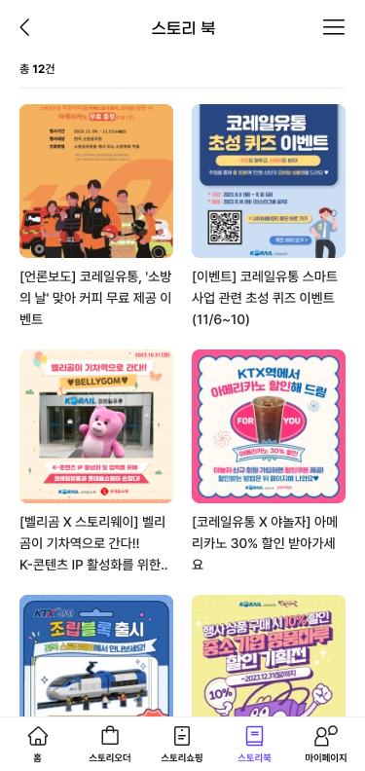
현재 스토리북 목록 페이지
(수정) 스토리북 목록 페이지
ADMIN 스토리북 관리 > 스토리북 게시글 관리
의 ‘섬네일 이미지‘
ADMIN 스토리북 관리 > 스토리북 게시글 관리
의 ‘제목‘

Slide 2
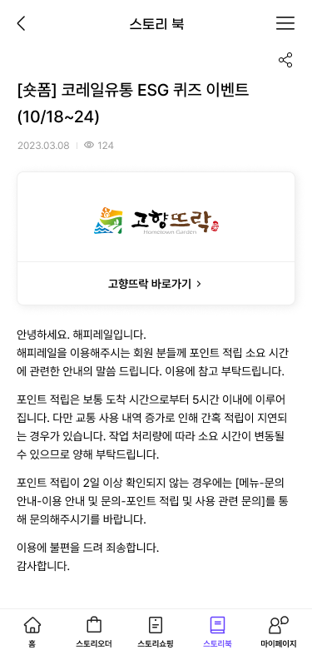
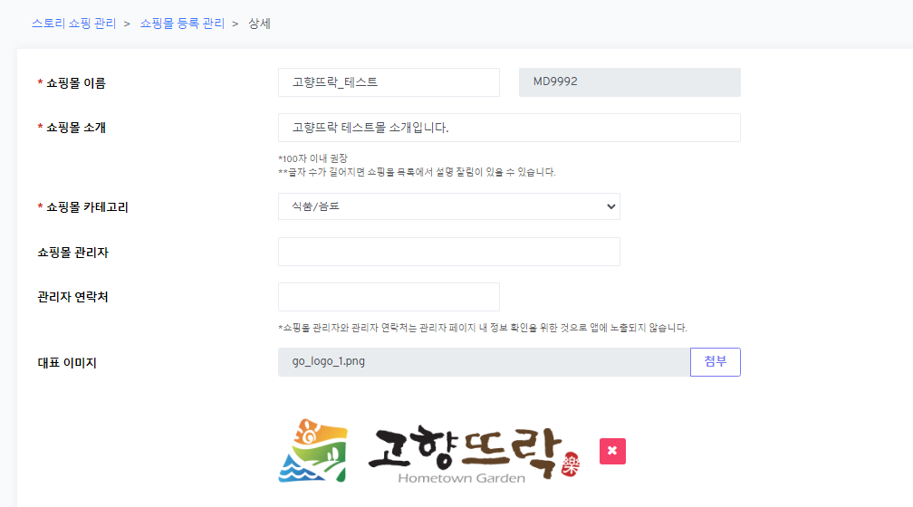
(수정) 스토리북 게시글 상세 페이지
- 연결 콘텐츠 URL이 스토리 쇼핑 쇼핑몰일 경우
ADMIN 스토리북 관리 > 스토리북 게시글 관리
의 ‘연결 콘텐츠 URL‘에 입력한 코드(매장코드)를 기준으로 판단
(혹시 코드를 기준으로 판단하는 게 안 된다면 URL과 별개로 선택하는 필드를 추가해야 할 것 같습니다.)
이미지 : 스토리 쇼핑 관리 > 쇼핑몰 등록 관리
의 ‘대표 이미지’
*** 바로가기 : 스토리 쇼핑 관리 > 쇼핑몰 등록 관리
의 ‘쇼핑몰 이름’

Slide 3
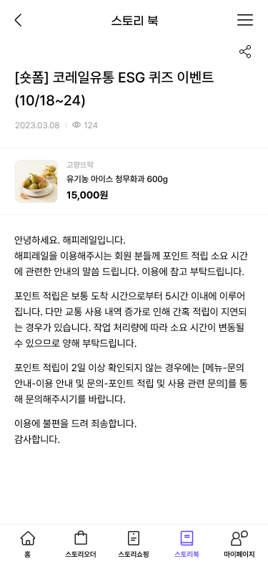
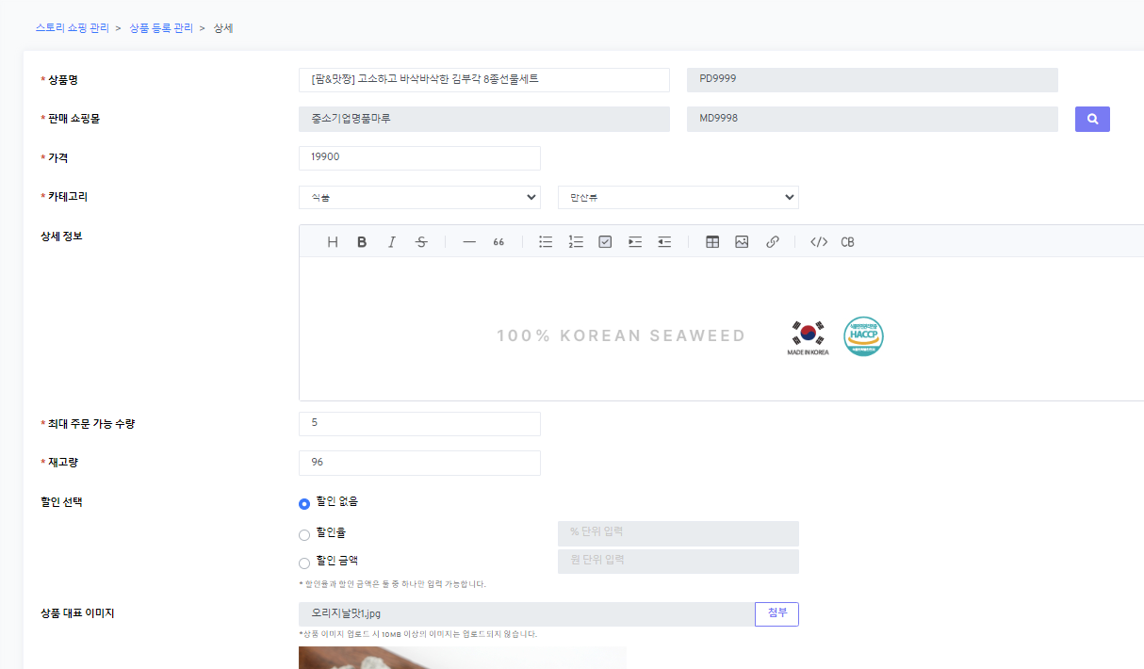
(수정) 스토리북 게시글 상세 페이지
- 연결 콘텐츠 URL이 스토리 쇼핑 상품일 경우
ADMIN 스토리북 관리 > 스토리북 게시글 관리
의 ‘연결 콘텐츠 URL‘에 입력한 코드(상품코드)를 기준으로 판단
(혹시 코드를 기준으로 판단하는 게 안 된다면 URL과 별개로 선택하는 필드를 추가해야 할 것 같습니다.)
이미지 : 스토리 쇼핑 관리 > 상품 등록 관리
의 ‘상품 대표 이미지’
고향뜨락(매장명) : 스토리 쇼핑 관리 > 상품 등록 관리
의 ‘판매 쇼핑몰’
유기농~(상품명) : 스토리 쇼핑 관리 > 상품 등록 관리
의 ‘상품명’
15,000원(가격) : 스토리 쇼핑 관리 > 상품 등록 관리
의 ‘가격’
(할인 후 가격) : 스토리 쇼핑 관리 > 상품 등록 관리
의 ‘할인 반영 후 가격‘

Slide 4
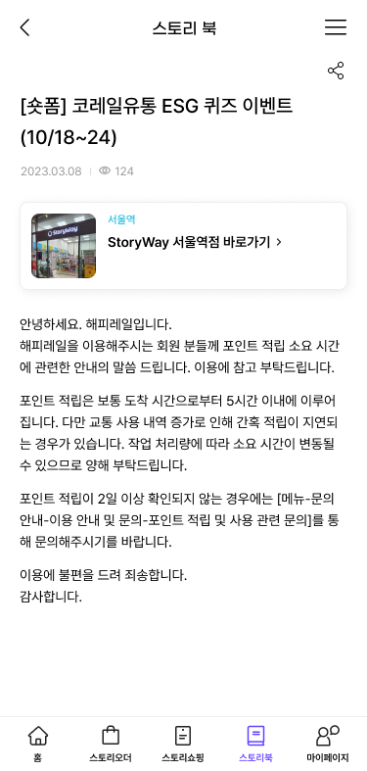
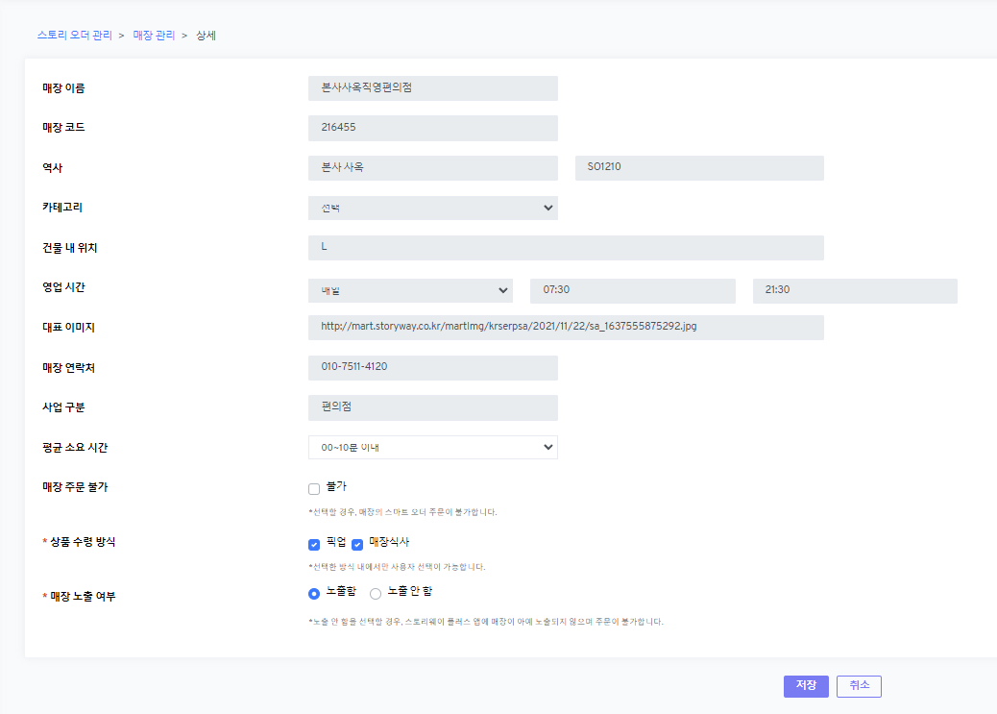
(수정) 스토리북 게시글 상세 페이지
- 연결 콘텐츠 URL이 스토리 오더 매장일 경우
ADMIN 스토리북 관리 > 스토리북 게시글 관리
의 ‘연결 콘텐츠 URL‘에 입력한 코드(매장코드)를 기준으로 판단
(혹시 코드를 기준으로 판단하는 게 안 된다면 URL과 별개로 선택하는 필드를 추가해야 할 것 같습니다.)
이미지 : 스토리 오더 관리 > 매장 관리
의 ‘대표 이미지’
서울역(역사명) : 스토리 오더 관리 > 매장 관리
의 ‘역사명’
*** 바로가기 : 스토리 오더 관리 > 매장 관리
의 ‘매장 이름’

Slide 5
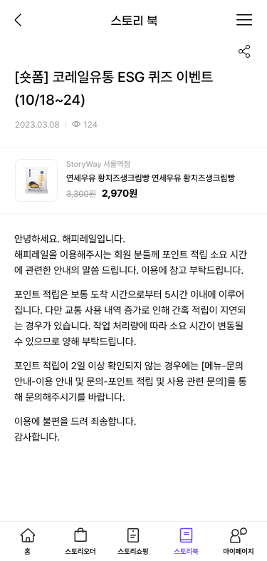
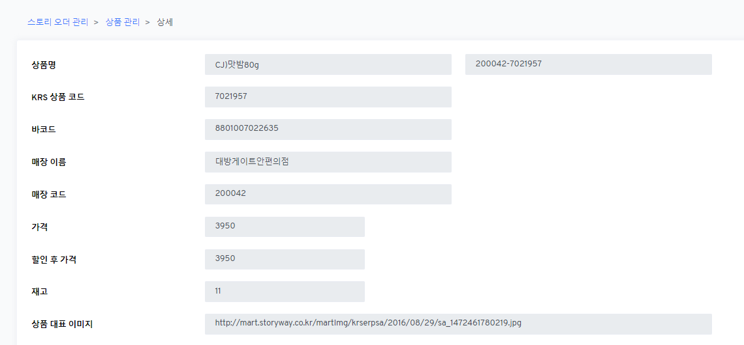
(수정) 스토리북 게시글 상세 페이지
- 연결 콘텐츠 URL이 스토리 오더 상품일 경우
ADMIN 스토리북 관리 > 스토리북 게시글 관리
의 ‘연결 콘텐츠 URL‘에 입력한 코드(상품코드)를 기준으로 판단
(혹시 코드를 기준으로 판단하는 게 안 된다면 URL과 별개로 선택하는 필드를 추가해야 할 것 같습니다.)
이미지 : 스토리 오더 관리 > 상품 관리
의 ‘상품 대표 이미지’
Storyway~(매장명) : 스토리 오더 관리 > 상품 관리
의 ‘매장 이름’
연세우유~(상품명) : 스토리 오더 관리 > 상품 관리
의 ‘상품명’
3,300원(가격) : 스토리 오더 관리 > 상품 관리
의 ‘가격’
2,970원(할인 후 가격) : 스토리 오더 관리 > 상품 관리
의 ‘할인 후 가격‘

Slide 6
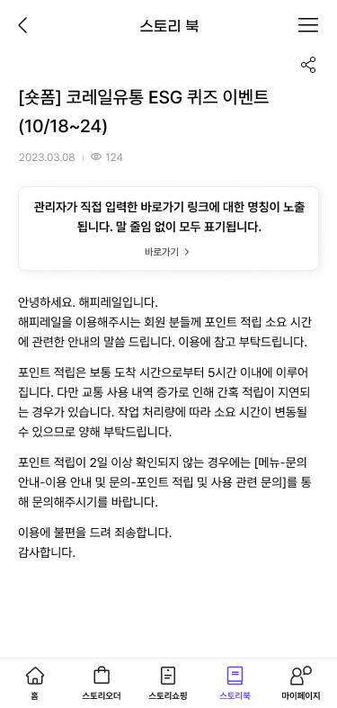
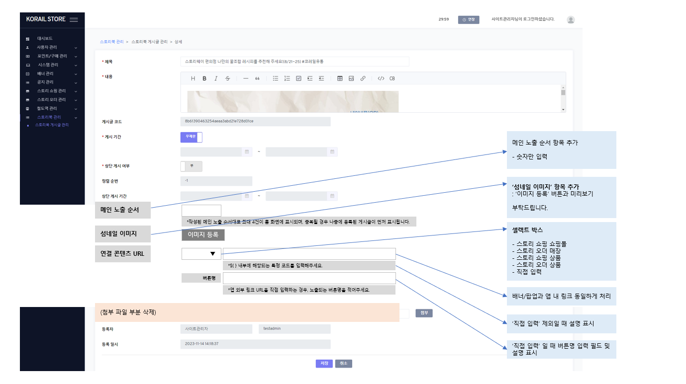
(수정) 스토리북 게시글 상세 페이지
- 연결 콘텐츠 URL이 직접 입력일 경우

